Slide 1
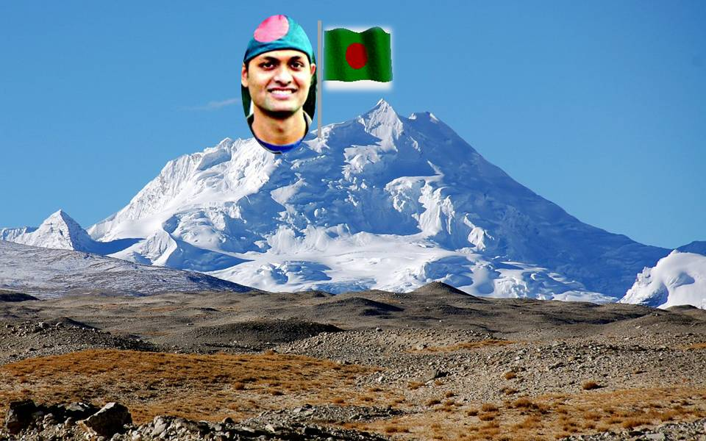
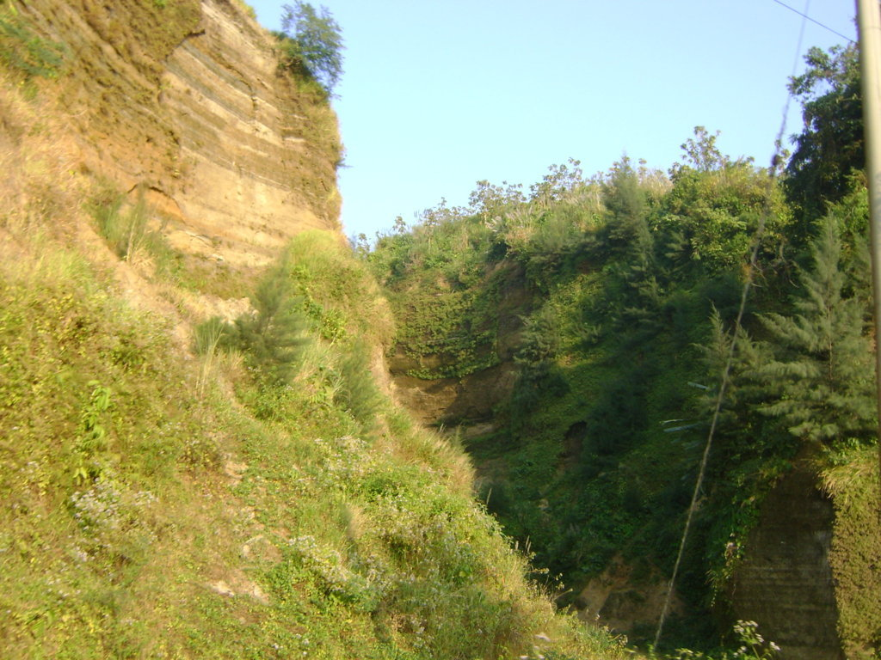



স্বাগতম
স্বাগতম
আজকের ক্লাসে তোমরা আমার আন্তরিক অভিনন্দন নাও।

Slide 2



পরিচিতি
দিলরুবা খানম
সঃ শিক্ষক
ওছখালী আলিয়া মডেল সঃ প্রাঃ বিদ্যালয়
হাতিয়া, নোয়াখালী।
শ্রেণিঃ 5ম
বিষয়ঃ বাংলা
বিষয়বস্তুঃহিমালয়ের শীর্ষে বাংলাদেশের পতাকা পাঠের অংশঃ
তখন কেবল সূর্য উঠছে........এভারেস্ট অভিযান।
তাং- 6 / 9 / 2013 ইং

Slide 3
শিখনফল
⇦⇦⇦⇦⇦⇦⇦⇦⇦⇦⇦
এ পাঠ থেকে শিক্ষার্থীরা ...........................
❒
এভারেস্ট বিজয়ে মুসা ইব্রাহিমের সংকল্প, অধ্যাবসায় এবং অভিযান সম্পর্কে জানতে পারবে।
❒
পাঠ্যাংশ থেকে শব্দের অর্থ,বিপরীত শব্দ, সমার্থক শব্দ অনুশীলন এবং ক্রিয়া পদের চলিত রুপ, এক কথায় প্রকাশ, প্রশ্নের উত্তর লিখতে ও বলতে পারবে।


Slide 4

নিরাপদ পরিবেশ সৃষ্টি

ভিডিও সম্পর্কে আলোচনা


Slide 5
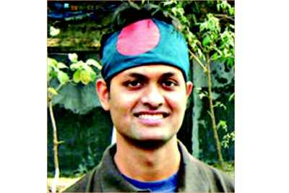
কে তিনি ?
মাছুমা আকতার
হৃদয় ভরা দৃষ্টি জুড়ে
স্বপ্ন ছিল তার,
এভারেস্ট চড়বে যে
খুলে বাধার দ্বার।
বাধার বিন্ধ্য পেরিয়ে যাবে
অমিততেজী ছেলে,
সপ্নগুলো মেলে ডানা
বুকে সাহস জ্বলে ।
পূব আকাশে সূর্য ওঠে
৮ এপ্রিলের ভোর,
শুরু হল যাত্রা ছেলের
মনে অসীম জোর ।
দুর্গম, দুস্তর
বন্ধুর পথ,
অদম্য, অজেয় সে যে
থামালো না রথ।
পাহাড় চূড়ার আকাশটিতে
ঊষার হাতছানি,
লাল- সবুজের নিশান খানা
উড়িয়ে দিলেন তিনি।
কে তিনি ? জানো নাকি ?
অশেষ তিনি অসীম,
বাংলাদেশের সোনার ছেলে
মুসা ইব্রাহিম।

Slide 6

শিরোনাম
হিমালয়ের শীর্ষে বাংলাদেশের পতাকা


Slide 7
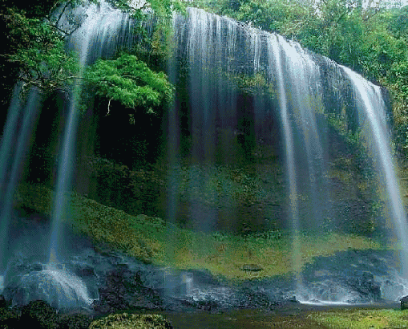
উপস্থাপন
২০ মিনিট

Slide 8
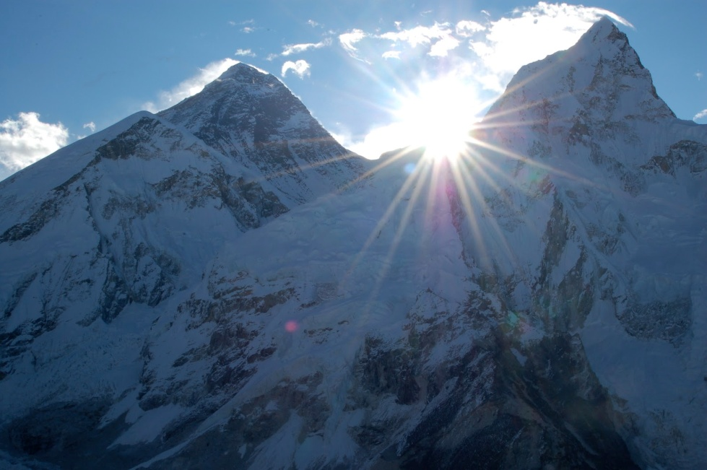

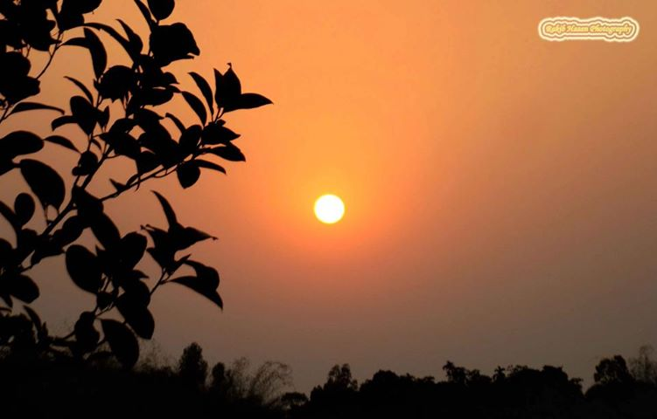
ছবির মাধ্যমে আলোচনা

সূর্য উঠছে , পূর্ব দিগন্তে লাল সূর্য।
♣♣♣♣♣♣♣♣♣♣♣♣♣♣♣♣♣♣♣♣♣♣♣♣

Slide 9
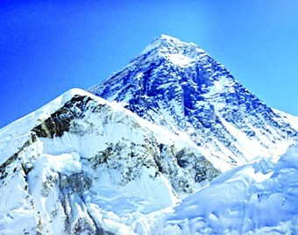
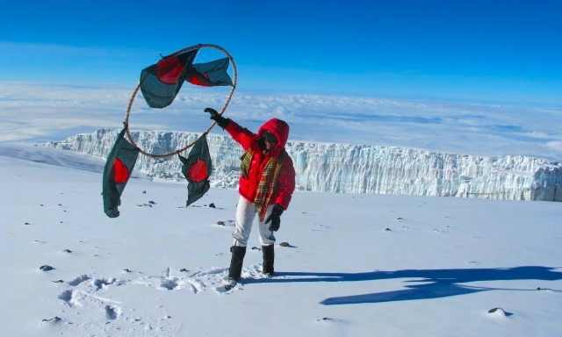


ছবির মাধ্যমে আলোচনা
মুসা ইব্রাহিম

বাংলাদেশের লাল সবুজ পতাকাকে এভারেস্টের শীর্ষে
উড়িয়ে দিলেন এক তরুণ। নাম তাঁর ।
♣♣♣♣♣♣♣♣♣♣♣♣♣♣♣♣♣♣♣♣♣♣♣♣

Slide 10
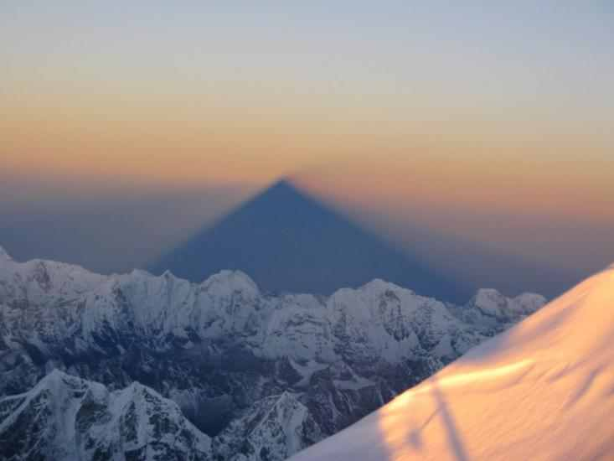
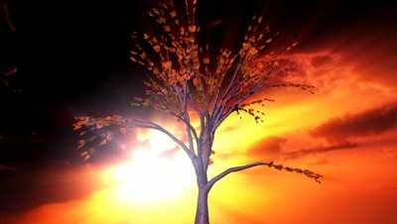
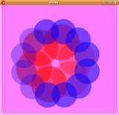
ছবির মাধ্যমে আলোচনা

দিনটা ছিল ২৩শে মে,২০১০ সাল।
সময় ভোর ৫টা ৫৫ মিনিট।প্রথম কোন বাংলাদেশীর এভারেস্ট বিজয়।
♣♣♣♣♣♣♣♣♣♣♣♣♣♣♣♣♣♣♣♣♣♣♣♣

Slide 11
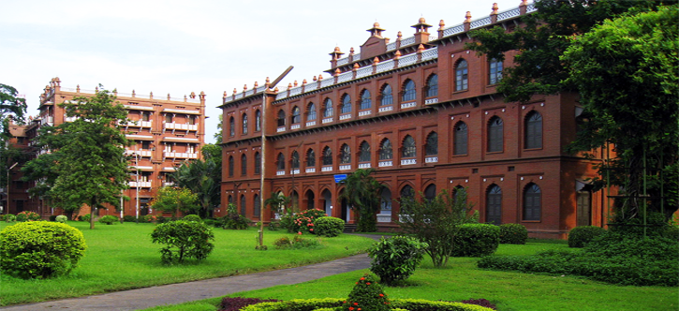
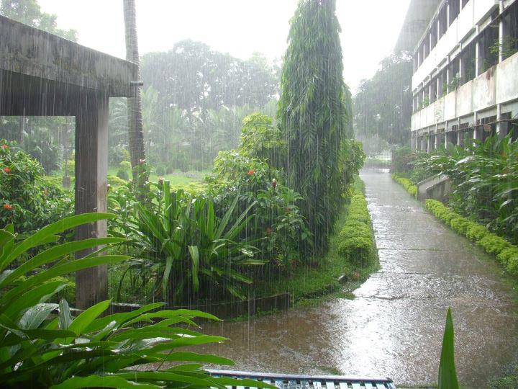
ছবির মাধ্যমে আলোচনা

ঢাকা বিশ্ববিদ্যালয়
শিক্ষা ও গবেষণা ইনস্টিটিউট
♣♣♣♣♣♣♣♣♣♣♣♣♣♣♣♣♣♣♣♣♣♣♣♣

Slide 12

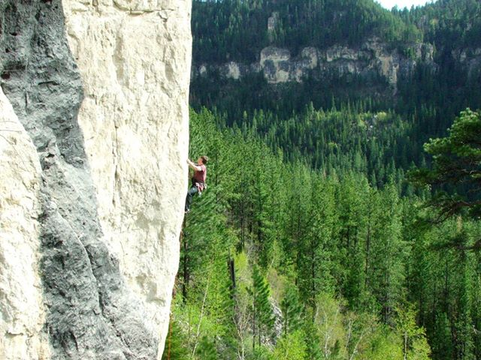

ছবির মাধ্যমে আলোচনা

নর্থ আলপাইন ক্লাব। এটি একটি প্রতিষ্ঠান।এর মাধ্যমে পাহাড়ে ওঠার খুঁটিনাটি বিষয়ে প্রশিক্ষণ দেওয়া হয়।
♣♣♣♣♣♣♣♣♣♣♣♣♣♣♣♣♣♣♣♣♣♣♣♣

Slide 13
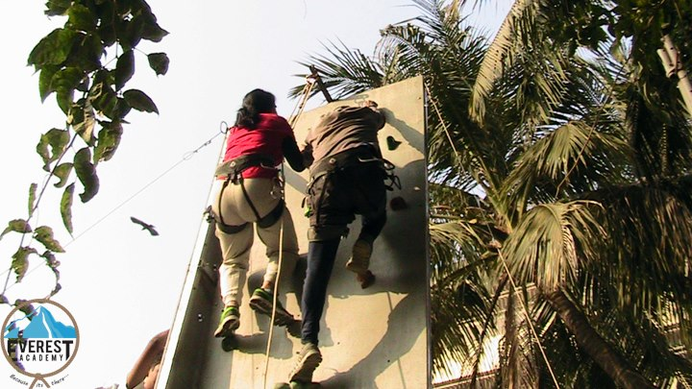
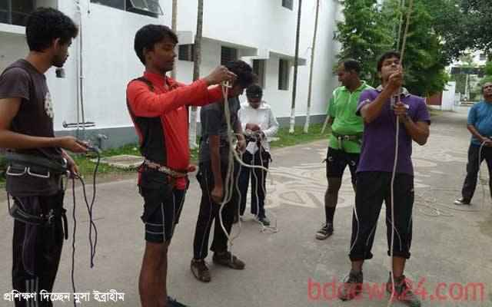
ছবির মাধ্যমে আলোচনা

পাহাড়ে উঠার বিভিন্ন কৌশল শেখানো হচ্ছে।
♣♣♣♣♣♣♣♣♣♣♣♣♣♣♣♣♣♣♣♣♣♣♣♣

Slide 14

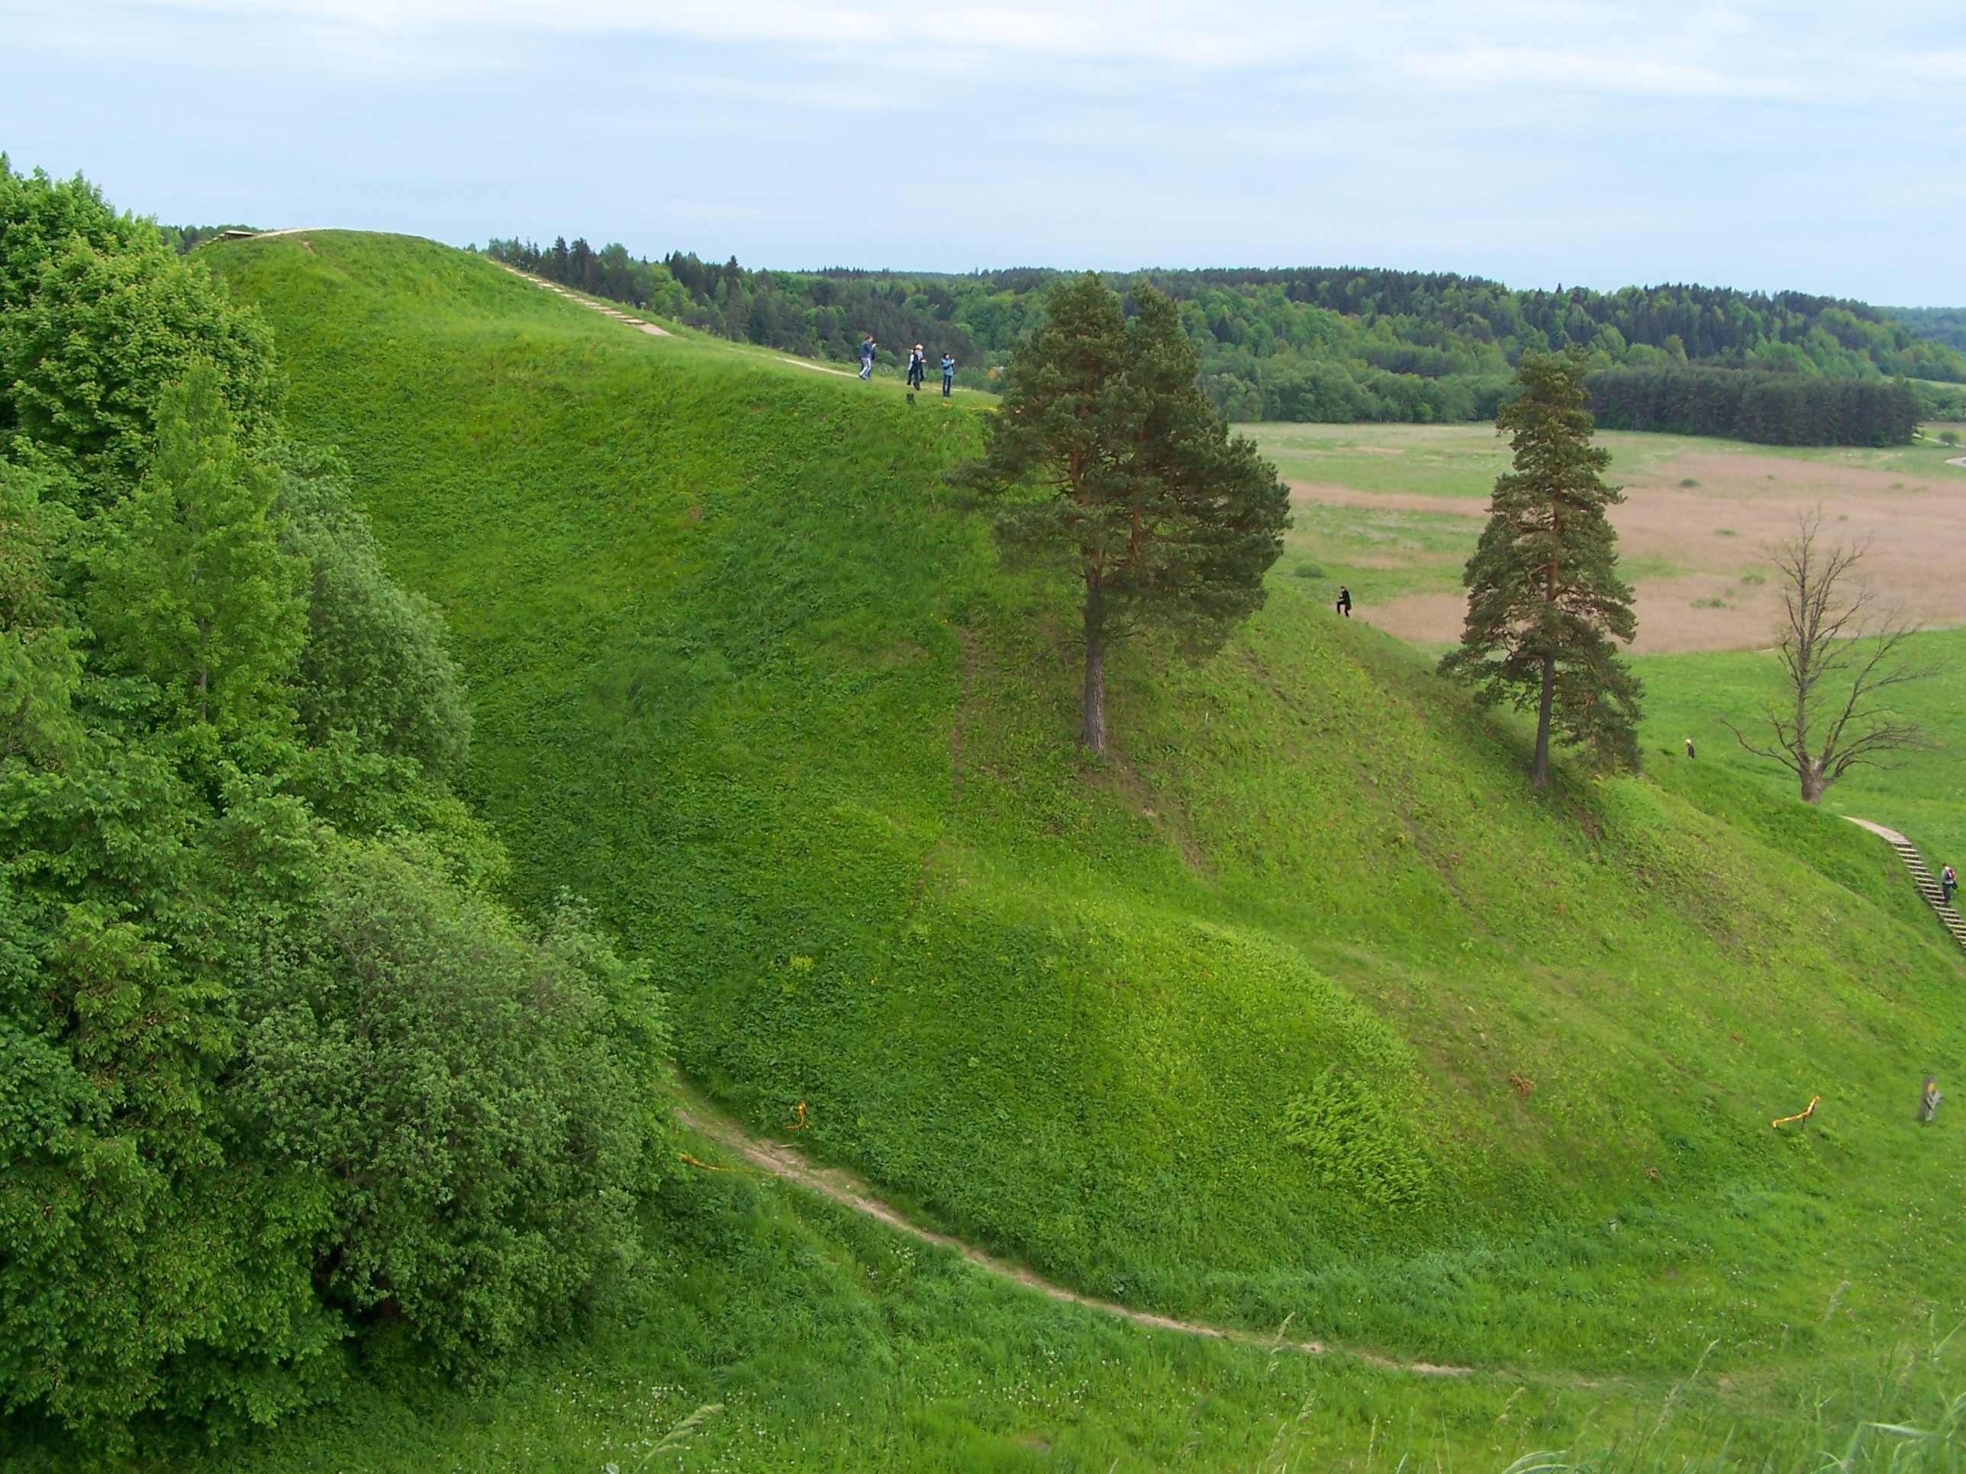
পাঠ্য বইয়ের সাথে সংযোগ স্থাপন (পৃষ্ঠা নং- ১০৬ / ১০৭ )
শিক্ষকের পাঠ
ও পাঠ্যাংশ আলোচনা
 ╬║╬║╬║╬║╬║╬║╬║╬║╬║╬║╬ 

Slide 15
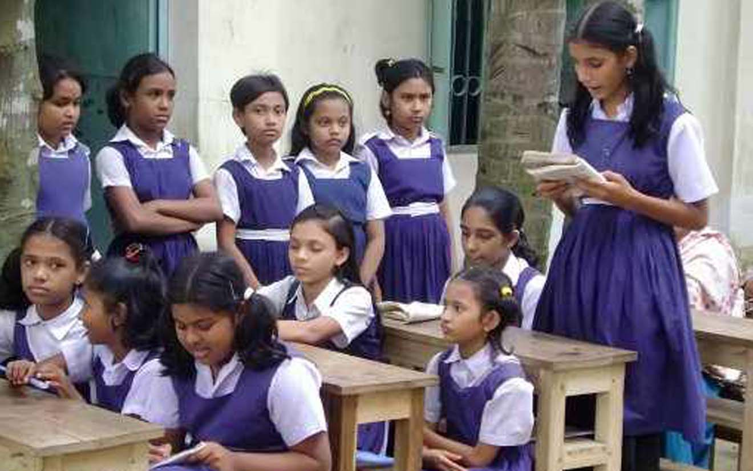
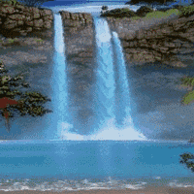
শিক্ষার্থীর পাঠ
✥✥✥✥✥✥✥✥✥✥✥✥✥✥✥✥✥✥✥✥✥✥✥✥

Slide 16
এসো শব্দের অর্থ গুলো পড়ি ও শিখি
শব্দ
শীর্ষ
দুর্লঙ্ঘনীয়
এভারেস্ট
অবাক
দৃঢ় প্রতিজ্ঞ
অর্থ
চূড়া
যাকে লঙ্ঘন বা অতিক্রম করা কঠিন
হিমালয় পর্বতের সর্বোচ্চ চূড়া
আশ্চর্য হওয়া
প্রতিজ্ঞা পূরণে যার সংকল্প দৃঢ়

Slide 17
এসো বিপরীত শব্দ গুলো পড়ি ও শিখি
মূল শব্দ
তরুণ
গম্ভীর
সহজ
জয়
অর্থ
বিপরীত শব্দ
বৃদ্ধ
চঞ্চল
কঠিন
পরাজয়
অনর্থ

Slide 18
এসো সমার্থক শব্দ গুলো পড়ি ও শিখি
শব্দ
সূর্য
পতাকা
দিন
পাহাড়
অর্থ
সমার্থক শব্দ
রবি, দিবাকর ।
নিশান, কেতন ।
দিবস, দিবা ।
পর্বত, গিরি ।
ধন, টাকা ।

Slide 19
প্রদত্ত শব্দগুলোর পদ নির্ণয় করঃ ( দলে )
শব্দ
বাংলাদেশ
সাহস
তিনি
ও
দেখা
পদ
বিশেষ্য
বিশেষণ
সর্বনাম
অব্যয়
ক্রিয়া

Slide 20
এক কথায় প্রকাশ করঃ ( দলে )
প্রদত্ত বাক্য গুচ্ছ বদ্ধ শব্দ
শৈশব থেকে আরম্ভ করে - আশৈশব
যিনি অভিযান করেন - অভিযাত্রিক
যিনি শিক্ষা গ্রহণ করেন - শিক্ষার্থী
যাকে জয় করা যায় না - অজেয়
অল্প বয়স যার - অল্প বয়স্ক

Slide 21
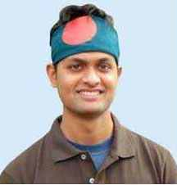
মূল্যায়নঃ
দলে
ক) ছবির মানুষটির নাম কী ?
খ) ছবির মানুষটির মতো আরও তিনজন বাংলাদেশি এভারেস্ট বিজয়ীর নাম লিখ?
গ) ছবির মানুষটি কীভাবে তাঁর শৈশব স্বপ্ন পূরণে সফল হলেন ?


Slide 22
প্রশ্ন গুলোর উত্তর বলঃ ( দলে )
এভারেস্ট বিজয়ী প্রথম বাংলাদেশী কে ?
মুসা ইব্রাহিম কত তারিখে এভারেস্টের চূড়ায় পা রাখেন ?
এভারেস্টের উচ্চতা কত ?
কোন কিছু জয় করার জন্য কিসের প্রয়োজন সবচেয়ে বেশি ?
নর্থ আলপাইন ক্লাবের কাজ কী ?

Slide 23
আজ আমরা কি কি জানলাম ( ভেবে বল )
এবার দেখ
একক
মুসা ইব্রাহিম বাংলাদেশের প্রথম এভারেস্ট বিজয়ী।
2010 সালে 23শে মে ভোর 5টা 55মিনিটে মুসা ইব্রাহিম বাংলাদেশের পতাকা এভারেস্টের শীর্ষে উড়িয়ে দেন।
মুসা ইব্রাহিম ঢাকা বিশ্ববিদ্যালয়ের শিক্ষা ও গবেষণা ইনিস্টিটিউটে পড়া শোনা করেন।
২০০৭ সালে মুসা ইব্রাহিম ‘নর্থ আল্পাইন ক্লাব’ প্রতিষ্ঠা করেন।
এভারেস্টের উচ্চতা ২৯,০৩৫ মিটার ।
এভারেস্টের চুড়ায় ওঠার জন্য প্রয়োজন প্রচণ্ড ইচ্ছাশক্তি ও সাহস।

Slide 24
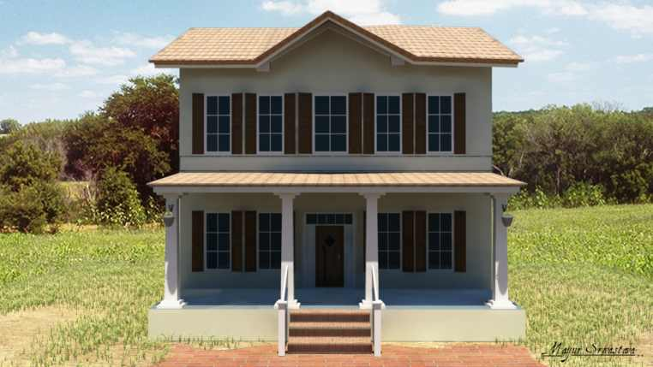

বাড়ির কাজ
পাঠ্যাংশটুকুর মূলভাব তোমাদের নিজ নিজ ভাষায় লিখে আনবে।

Slide 25
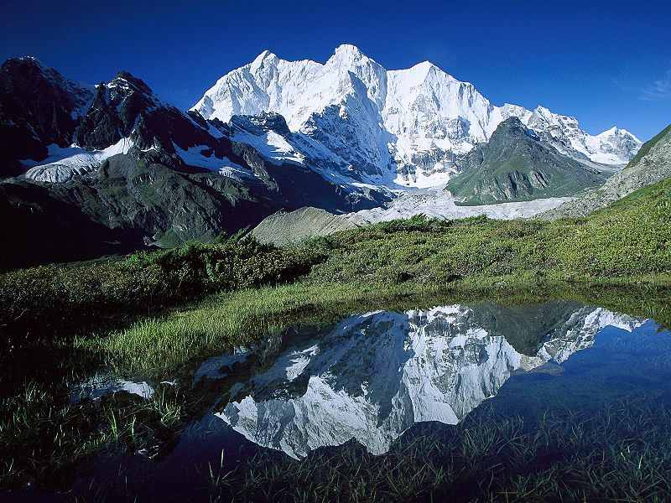

সবাই ভালো থেকো

